Slide 1
EVENT HANDLING
Benedictus Herry Suharto

Slide 2
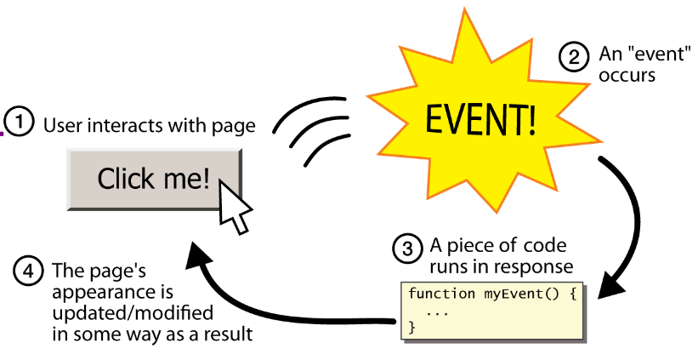
Apa itu event ?
Sebuah aksi yang melibatkan obyek GUI

Slide 3
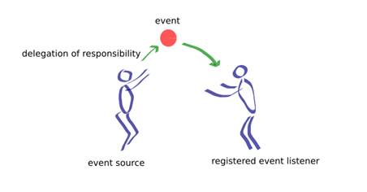
Event Handling
Sebuah aksi yang melibatkan obyek GUI, seperti click sebuah button, disebut dengan event.
Mekanisme untuk memproses event disebut event handling.
Model event-handling pada Java berdasarkan konsep yang disebut delegation-based event model.
Dengan menggunakan model ini, event handling dimplementasikan dengan dua tipe obyek :
  event source objects
  event listener objects

Slide 4
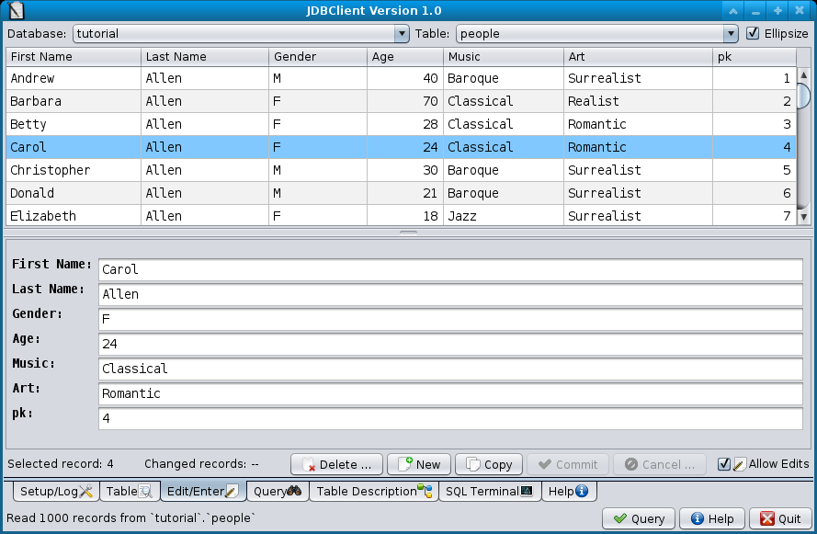
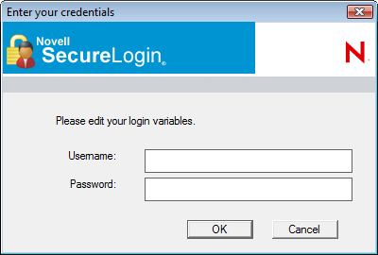
Contoh Event GUI
Klik OK setelah memasukkan Username dan Password agar sistem dapat mengolah kedua data itu dan login ke dalam sistem
Klik baris pada tabel, lalu textfield terisi data sesuai dengan baris yang di-klik

Slide 5
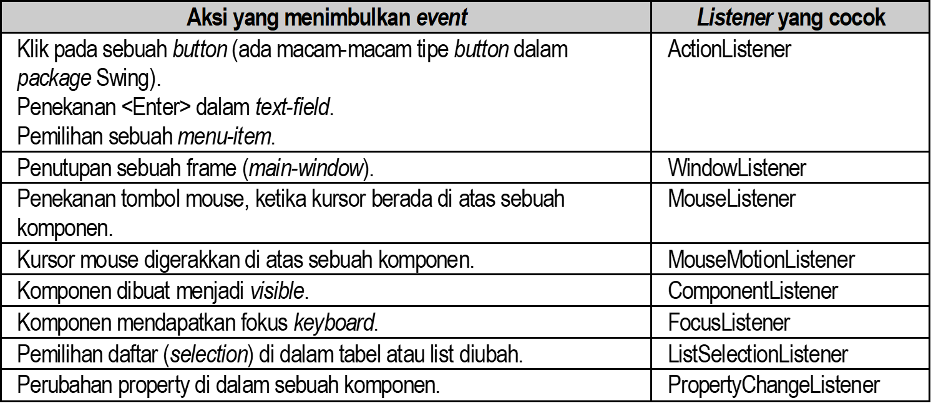
Event Source Objects
Sebuah event source merupakan obyek GUI saat sebuah event dilakukan. Dapat dikatakan, sebuah event source membangkitkan event.
Macam-macam Event di Swing

Slide 6
Event Listener Objects
Sebuah event listener object merupakan obyek berisi sebuah metode yang dieksekusi sebagai respon terhadap event yang dibangkitkan.
Sebuah listener harus dihubungkan atau di-register, ke sebuah source, sehingga dapat diberitahu saat source membangkitkan event.
Sebuah listener harus di-register ke sebuah event source.
Setelah di-register, maka listener akan diberitahu saat event source membangkitkan event.
event source
event listener
notify
JButton
Handler
register

Slide 7
Listener
Sumber event harus didaftarkan ke listener agar dapat "mendengar" notifikasi jika ada event untuk dirinya.
  Komponen UI dapat memiliki satu atau beberapa listener.
  Beberapa hanya diijinkan memiliki satu listener.
Untuk menambahkan listener dipakai method bernama addXXXListener().
  Dimana XXX dapat berupa Key, Mouse, dan sebagainya.
Sedangkan pengolah event biasanya diserahkan kepada method bernama depan process.
  Misalnya processKeyEvent(), processMouseEvent() dan sebagainya.
  Method ini akan meneruskan (dispatch) event kepada salah satu object EventListener yang terdaftar.

Slide 8
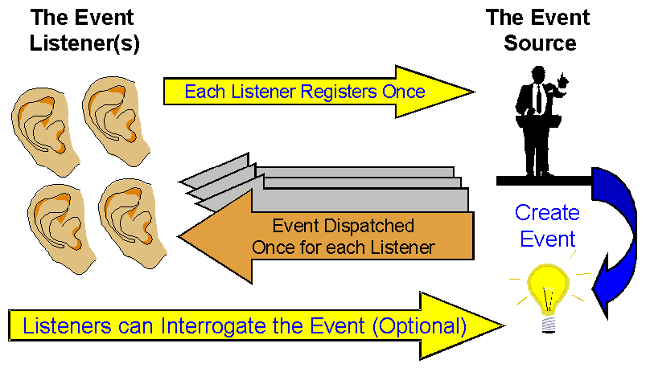
Tipe Event dan Listener
Registration dan notification spesifik untuk setiap tipe event
  Mouse listener meng-handle mouse events
  Item listener meng-handle item selection events
  Dan seterusnya
Diantara tipe-tipe event yang berbeda, action event adalah yang paling umum.
  Klik sebuah button akan membangkitkan sebuah action event
  Memilih sebuah item menu akan membangkitkan sebuah action event
Action events dibangkitkan dengan action event sources dan di-handle dengan action event listeners.

Slide 9
Class Event
Sebelum versi 1.1. Java menyediakan class java.awt.Event sebagai event generik untuk mendefinisikan berbagai macam event.
  contoh, jika keyboard ditekan akan terjadi event Event.KEY_PRESSED.
  contoh lain, jika mouse digerakkan maka akan terjadi event Event.MOUSE_MOVE.
Class Event mendefinisikan banyak sekali field untuk mengidentifikasi semua event yang mungkin terjadi.

Slide 10
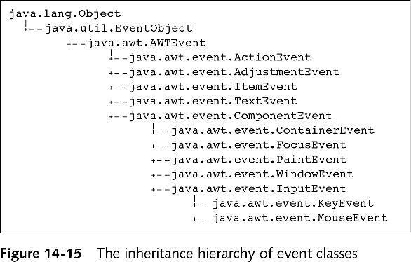
Class AWTEvent
Sejak versi 1.1. Java memakai class-class turunan dari java.awt.AWTEvent.
  berada dalam package java.awt.event.
Metoda yang dipakai untuk penanganan event disebut dengan model delegation-event.
  Class ini diturunkan dari class java.util.EventObject.
Pada prinsipnya delegation-event dilakukan dengan memisahkan sumber event (yaitu user interface) dan pengolah event (yaitu aplikasi).
  UI sebagai generator event mendelegasikan fungsi pengolahan event kepada pihak lain.
  penerima event disebut sebagai listener.
  listener didaftarkan (register) bersama dengan komponen yang menghasilkan event.

Slide 11
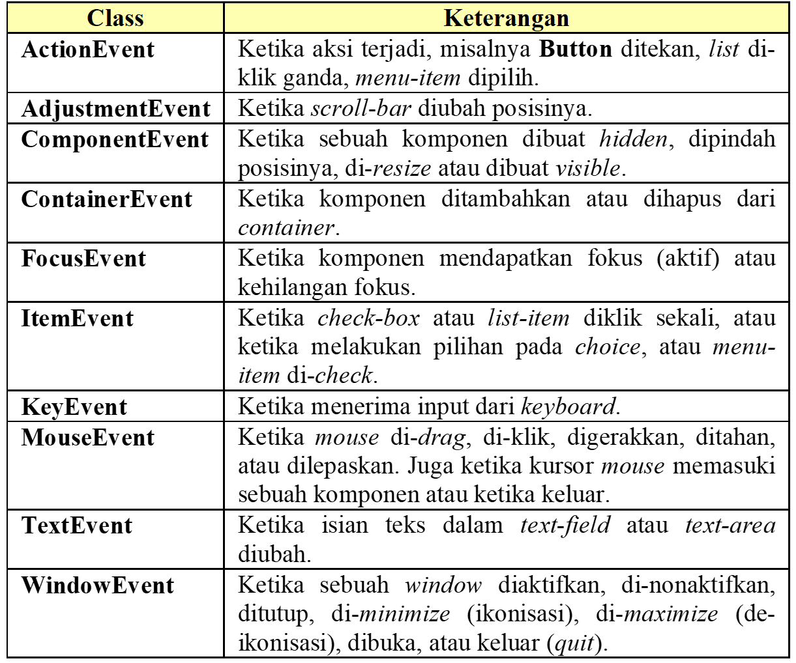
Event Source Objects
Class turunan AWTEvent.

Slide 12
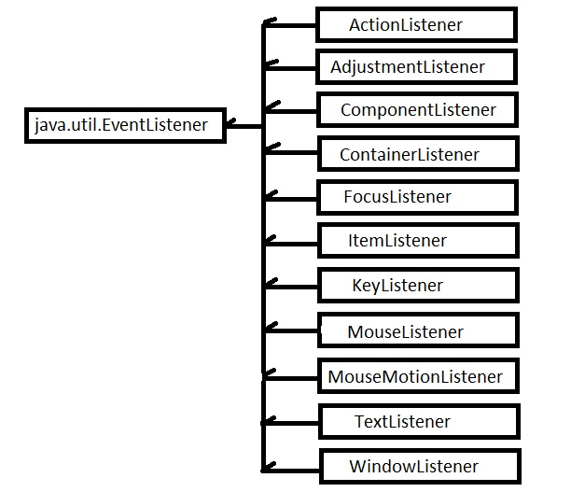
EventListener
java.util.EventListener adalah interface.
  menurunkan beberapa interface seperti MouseListener, MouseMotionListener, KeyListener.
Setiap class yang mengimplementasikan listener akan menurunkan method-method yang akan dipanggil ketika suatu event terjadi.
  Misalnya, MouseListener memiliki method mouseClicked() yang akan dipanggil jika user menekan (klik) mouse.
  KeyListener memiliki method keyPressed() yang akan dipanggil ketika keyboard diketuk. Dan sebagainya

Slide 13
Swing-Event
Swing adalah komponen UI untuk pemrograman event-driven. Artinya, setiap aksi yang dilakukan user (baik dengan mouse atau keyboard) akan mengakibatkan terjadinya event yang dapat ditangani (driven) oleh program Java.
  Sebagai contoh, jika user melewatkan kursor mouse ke atas sebuah komponen, akan terjadi event.
  Jika sebuah komponen mendapatkan fokus, karena diklik dengan mouse, juga akan terjadi event.
  Demikian juga setiap ketukan keyboard akan mengakibatkan terjadinya event.
Ada banyak sekali macam event yang dapat ditimbulkan dari sebuah obyek (Swing).
Obyek ini harus memiliki method yang disebut event-handler untuk menangani setiap user-event.

Slide 14
Event-handler
Event-handler berupa method dari interface yang disebut dengan event-listener. Sehingga jika sebuah aplikasi Java ingin menangani sebuah event, maka ia akan mengimplementasikan interface event-listener yang cocok.
  Misalnya, dalam sebuah aplikasi terdapat sebuah komponen JButton. Jika user melakukan klik pada JButton, maka akan timbul sebuah event ActionEvent.
Event ini dapat "ditangkap" dengan mengimplementasikan interface listener ActionListener.
  ActionListener ini berfungsi untuk "mendengarkan" apakah ada event ActionEvent.
  Jika ada event tersebut, maka ia akan "menangkap" event tersebut untuk diolah di dalam method yang disebut event-handler.

Slide 15
Macam-Macam Event (di Swing)

Slide 16
EVENT HANDLING
Metode Pertama
Benedictus Herry Suharto

Slide 17
Class Untuk Menangani Event
Membuat Class yang mengimplementasi Listener Interface
  public class MyClass implements ActionListener {
Daftar event handler sebagai listener pada obyek/komponen
  someComponent.addActionListener(instanceOfMyClass);
Kelas harus membuat method sesuai Listener Interface
  public void actionPerformed(ActionEvent e) { ...//code that reacts to the action... }

Slide 18
Menangani Action Event
Ketika method addActionListener dari sebuah event source dipanggil, instan dari class yang mengimplementasikan ActionListener interface akan dilewatkan.
Interface ActionListener memiliki satu method yang dinamai actionPerformed.
  Sebuah Class yang mengimplementasikan interface ActionListener harus menyediakan method body dari actionPerformed (untuk menangani event yang tertangkap).
  actionPerformed adalah method yang akan dipanggil ketika sebuah action event dibangkitkan, oleh karenanya method body-nya adalah lokasi dimana kode program akan dieksekusi untuk merespon event yang terjadi.
action event
source
actionPerformed
action event
listener
JButton
Button
Handler
addActionListener
JButton button = new JButton("OK");
ButtonHandler handler = new ButtonHandler( );
button.addActionListener(handler);

Slide 19
Class ButtonHandler untuk menangani Event
…….
ButtonHandler handler = new ButtonHandler();
cancelButton.addActionListener(handler);
……
class ButtonHandler implements ActionListener {
. . .
public void actionPerformed(ActionEvent event) {
JButton clickedButton = (JButton) event.getSource();
JRootPane rootPane = clickedButton.getRootPane( );
Frame frame = (JFrame) rootPane.getParent();
frame.setTitle("You clicked " + clickedButton.getText());
}
}
Method actionPerformed diprogram untuk mengganti title dari frame menjadi 'You clicked OK' atau 'You clicked Cancel'.
Method actionPerformed menerima satu parameter dari tipe ActionEvent.
Method getSource dari ActionEvent akan me-return event source dari source object. Karena object dapat berupa tipe sembarang, maka dilakukan type cast ke JButton.

Slide 20
EVENT HANDLING
Metode Kedua
Benedictus Herry Suharto

Slide 21
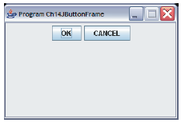
Event Listener pada main class
Mendefinisikan event listener pada main class yang menampung event source.
. . .
class Ch14JButtonMainHandler extends JFrame
implements ActionListener {
. . .
cancelButton.addActionListener(this);
…….}
public void actionPerformed(ActionEvent event) {
JButton clickedButton
= (JButton) event.getSource();
String buttonText = clickedButton.getText();
setTitle("You clicked " + buttonText);
}
}
event source
Karena ActionListener adalah Interface Java dan bukan sebuah class, maka object action event tidak dibatasi ke instan fixed class.
Setiap class dapat mengimplementasikan interface ActionListener, oleh karenanya setiap obyek yang mengimplementasikannya dapat digunakan sebagai action event listener (memberikan fleksbilitas).

Slide 22
EVENT HANDLING
Metode Ketiga
Benedictus Herry Suharto

Slide 23
Event Listener pada inner class
Mendefinisikan event listener pada inner class yang menampung event source.
. . .
class Ch14JButtonInnerHandler extends JFrame {
. . .
cancelButton.addActionListener(new ActionListener(){
public void actionPerformed(ActionEvent event)
{
JOptionPane.showMessageDialog(rootPane, "Tekan button CANCEL");
}
});}
event source

Slide 24
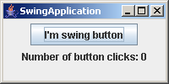
Latihan 1
Diagram Kelas

Slide 25
import javax.swing.*;
import java.awt.*;
import java.awt.event.*;
public class SimpleGUI extends javax.swing.JFrame implements java.awt.event.ActionListener
{
private JLabel numberOfClicksLabel;
private int numberOfClicks=0;
private JButton swingButton;
/** Creates a new instance of SimpleGUI */
public SimpleGUI() {
//instance label and button
super("SwingApplication");
numberOfClicksLabel = new JLabel("Number of button clicks: "+getNumberOfClicks());
swingButton = new JButton("I'm swing button");
this.setLayout(new FlowLayout());
this.add(swingButton);
this.add(numberOfClicksLabel);
swingButton.addActionListener(this);
}

Slide 26
public int getNumberOfClicks()
{
return numberOfClicks;
}
public void setNumberOfClicks(int numberOfClicks)
{
this.numberOfClicks = numberOfClicks;
}
public void actionPerformed(ActionEvent e)
{
setNumberOfClicks(getNumberOfClicks()+1);
numberOfClicksLabel.setText("Number of button clicks: "+getNumberOfClicks());
}
public static void main (String args[])
{
SimpleGUI simpleGUI = new SimpleGUI();
simpleGUI.setDefaultCloseOperation(JFrame.EXIT_ON_CLOSE);
simpleGUI.setSize(200,100);
simpleGUI.setVisible(true);
}
}

Slide 27
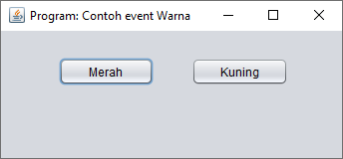
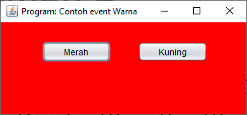
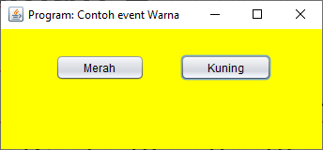
Latihan 2
Gunakan IDE Netbeans
Isi kode program untuk menangani event pada tombol Merah/Kuning.
  getContentPane().setBackground(Color.RED);
  getContentPane().setBackground(Color.YELLOW);

Slide 28
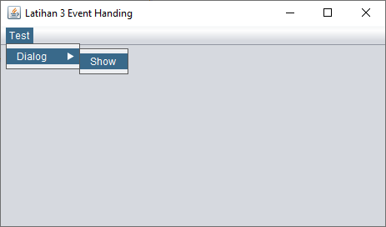
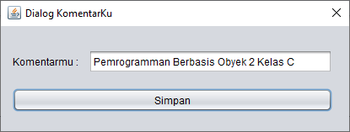
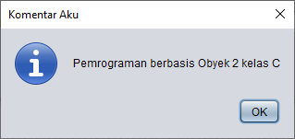
Latihan 3
Menampilkan MessageDialog :
  JOptionPane.showMessageDialog(this, jTextField1.getText(), "Komentar Aku", JOptionPane.INFORMATION_MESSAGE);
Buat sebuah Frame dengan menu (Test → Dialog → Show) dan berilah event pada menu sehingga akan menampilkan JDialog yang berhubungan.
Pada JDialog, buatlah event pada button simpan, sehingga yang dimasukkan oleh user (JTextField) akan muncul di jendela MessageDialog.
Top Level Container
Top Level Container
MessageDialog
Memanggil obyek dialog dari Main Frame:
  lat3Dialog dialog = new lat3Dialog(this,true);
  dialog.setVisible(true);

Slide 29

Q&A
We are done ... If you still want to know more, please ask.

